Slide 1
আজকের ক্লাসে সবাইকে

Slide 2
উপস্থাপনায়
মোঃ আব্দুল খালেক
সহকারী শিক্ষক
দূর্গাদহ সরকারি প্রাথমিক বিদ্যালয়
শাহজাদপুর, সিরাজগঞ্জ।

Slide 3
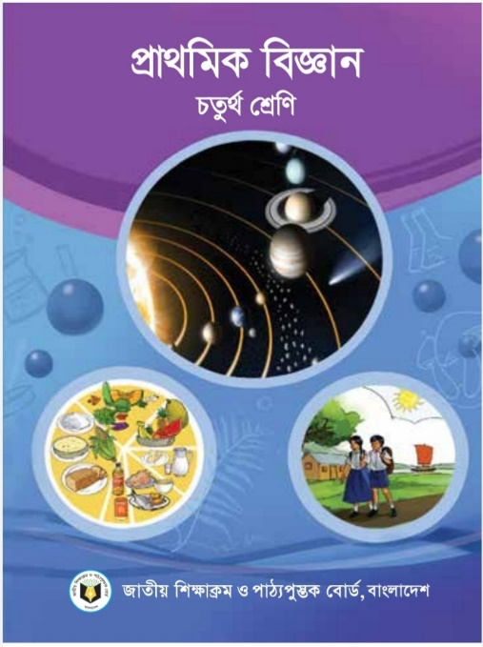
পাঠ পরিচিতিঃ
শ্রেণিঃ চতুর্থ
বিষয়ঃ প্রাথমিক বিজ্ঞান
অধ্যায়- ৩

Slide 4
শিখনফল
৪.২.২ মাটি কিভাবে দূষিত হচ্ছে তা ব্যাখ্যা করতে পারবে।

Slide 5
চলো আমরা ক্লাস শুরুর আগে কিছু ছবি দেখি

Slide 6
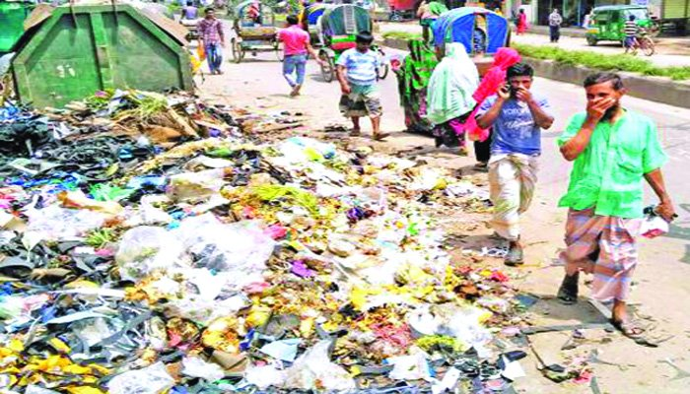
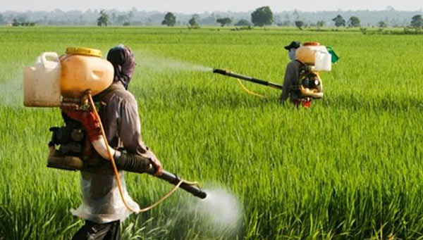
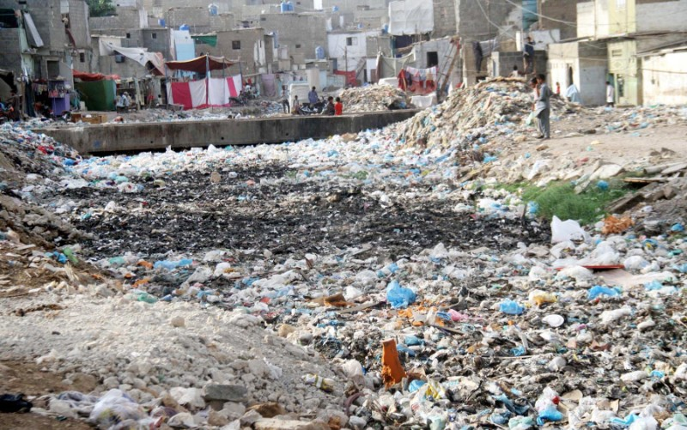
বলোতো আজকের পাঠ কি হতে পারে ?

Slide 7
আজকের পাঠ
পাঠের শিরোনামঃ মাটি দূষণ
পাঠের অংশঃ মানুষ প্রত্যক্ষ বা পরোক্ষভাবে……………………… বিভিন্ন রোগ হতে পারে।

Slide 8
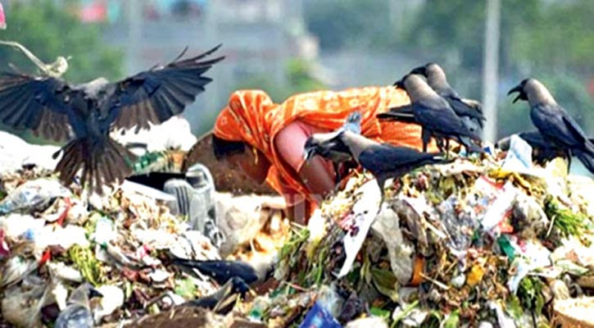
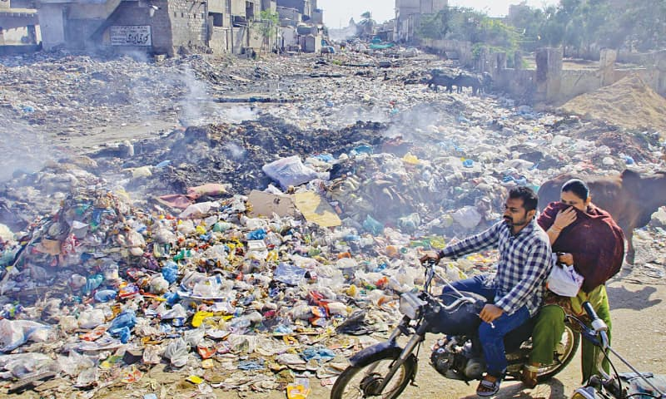
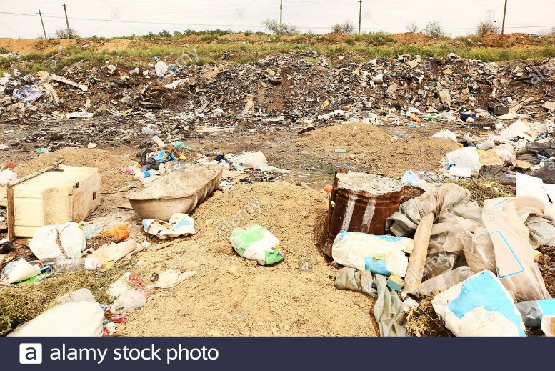
যেখানে সেখানে আবর্জনা যেমন-চিপসের প্যাকেট ও গৃহস্থালির বর্জ্য ফেলা।

Slide 9
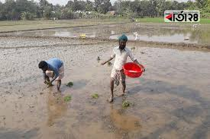
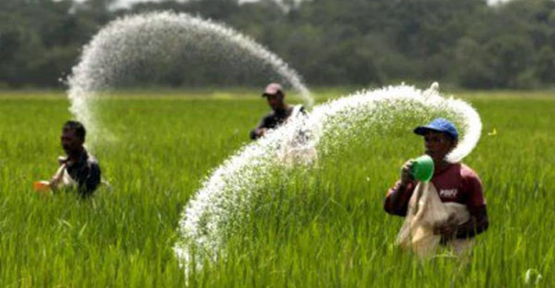
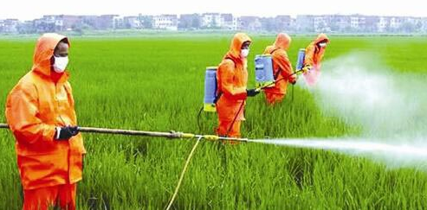
কৃষিকাজে কীটনাশক ও আগাছানাশক ব্যবহার করা।

Slide 10
শিল্প-কারখানার তেল ও বিভিন্ন ক্ষতিকর পদার্থ মাটিতে ফেলা।

Slide 11
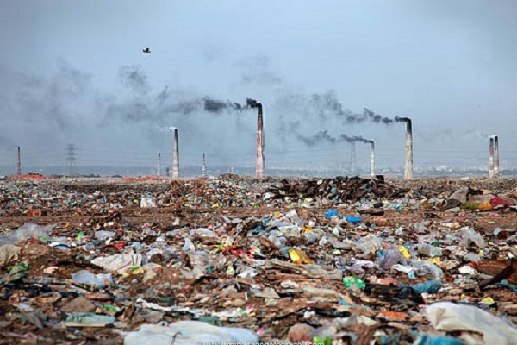
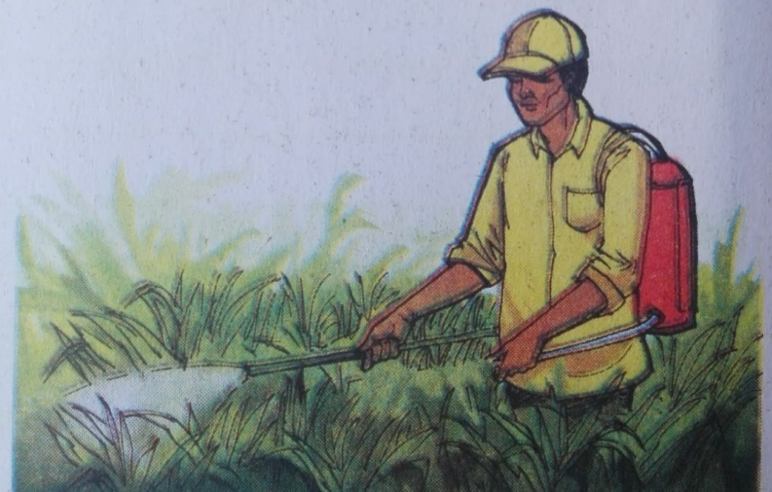
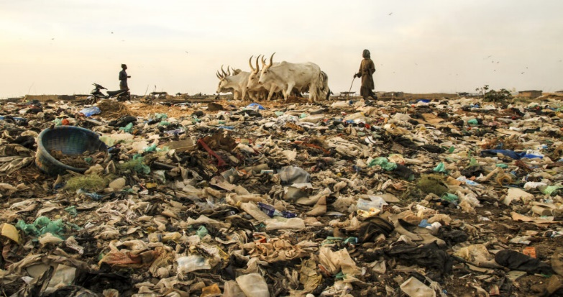
মাটি দূষণের ফলে জীবের বাসস্থান ও প্রকৃতি ধ্বংস হয়।দূষণ মাটির উৎপাদন ক্ষমতা হ্রাস করে।দূষিত মাটিতে জন্মানো ফসলে ক্ষতিকর পদার্থ থাকতে পারে।মাটি দূষণের ফলে মানুষ ও অন্যান্য প্রানীর বিভিন্ন রোগ হতে পারে।

Slide 12
পাঠ্য বইয়ের সাথে সমন্বয়ঃ
শিক্ষার্থীদের পাঠ্য বইয়ের ২৫ ও ২৬ পৃষ্ঠার সাথে মিলিয়ে নিতে বলবো।

Slide 13
২৫-২৬ নং পৃষ্ঠার পাঠ্যাংশ পড়ে নিচের ছকটি পূরণ করঃ
মাটি দূষণের কারণঃ
১.যেখানে সেখানে ময়লা আবর্জনা ফেলা।
২.কৃষিকাজে কীটনাশক ও আগাছানাশক ব্যবহার করা।
৩.শিল্প-কারখানার তেল ও বিভিন্ন ক্ষতিকর পদার্থ মাটিতে ফেলা।

Slide 14
মাটি দূষনের কারণ
আবর্জনা
কীটনাশক ও আগাছা নাশক
কলকারখা-নার বর্জ্য
প্লাস্টিক

Slide 15
জীবের বাসস্থান ও প্রকৃতি ধ্বংস হয়।
দূষণের ফলাফল
মানুষ ও অন্যান্য প্রানীর বিভিন্ন রোগ হওয়া।
মাটির উৎপাদন ক্ষমতা হ্রাস করে।
মাটিতে জন্মানো ফসলে ক্ষতিকর পদার্থ থেকে যাওয়া।

Slide 16
সংক্ষিপ্ত প্রশ্নঃ
১। মাটি দূষণ কি?
উত্তরঃ মাটিতে বিভিন্ন ক্ষতিকর পদার্থের উপস্থিতিতে যখন মাটির স্বাভাবিক গুনাগুন নষ্ট হয় তখন তাকে মাটি দূষণ বলা হয়।
২। মাটি দূষণের ২টি কারণ লেখ।
উত্তরঃ(১) যেখানে সেখানে ময়লা আবর্জনা ফেলা।
(২) কৃষিকাজে কীটনাশক ব্যবহার করা।

Slide 17
দলীয় কাজ
মাটি দূষণের ৪টি ক্ষতিকর ফলাফল লেখ।
উত্তরঃ
১. জীবের বাসস্থান ও প্রকৃতি ধ্বংস হয়।
২. মাটির উৎপাদন ক্ষমতা হ্রাস।
৩. মাটিতে জন্মানো ফসলে ক্ষতিকর পদার্থ থেকে যায়।
৪. মানুষ ও অন্যান্য প্রানীর বিভিন্ন রোগ হুওয়া।

Slide 18
মূল্যায়ন
শূন্যস্থান পূরণঃ
……… হচ্ছে পৃথিবীর উপরিভাগের নরম আবরণ।
২. মাটিতে ক্ষতিকর পদার্থ ফেললে মাটি ……… হয়।
৩. মানুষের বিভিন্ন …………… কারণে মাটি দূষিত হয়।
৪. দূষণ মাটির ………… ক্ষমতা হ্রাস করে।
মাটি
দূষিত
কর্মকাণ্ডের
উৎপাদন

Slide 19
বাড়ির কাজঃ
তোমার আশেপাশের পরিবেশ কিভাবে দূষিত হচ্ছে, তা ৫টি বাক্যে লিখে আনবে।

Slide 20
সবাইকে

